Slide 2

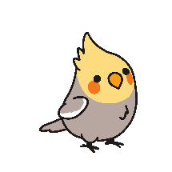


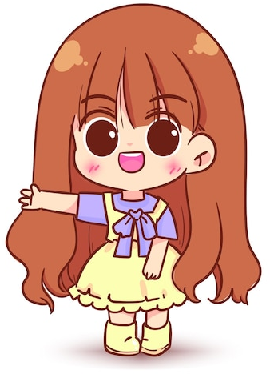
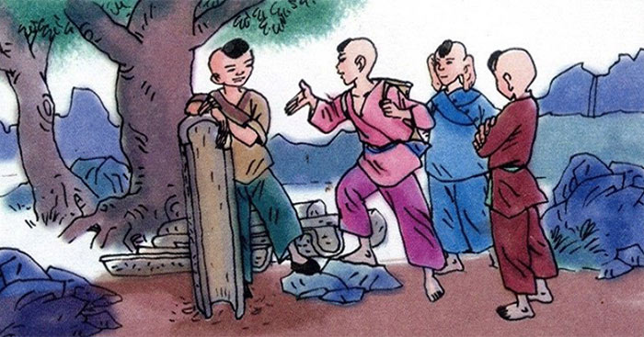
Notes:
Hương Thảo – Zalo 0972.115126

Slide 3
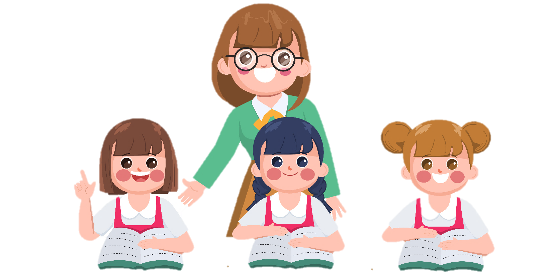




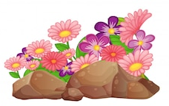

1. Nghe kể chuyện
1. Nghe kể chuyện

Slide 4



Yêu cầu:
Nghe kể chuyện
Ghi lại những chi tiết quan trọng.

Slide 5
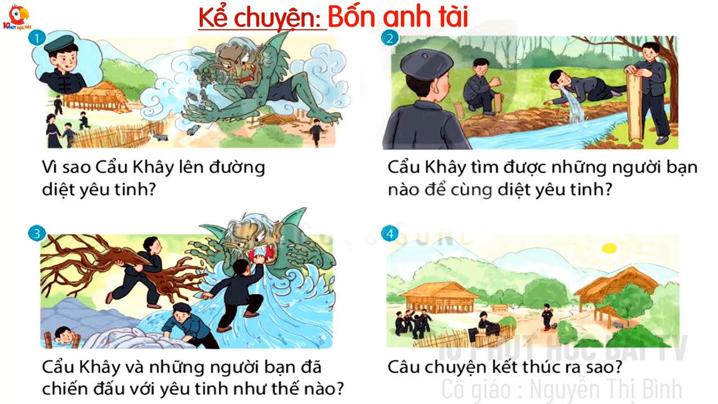

Slide 6
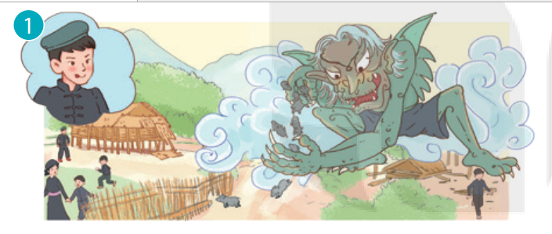

Slide 7
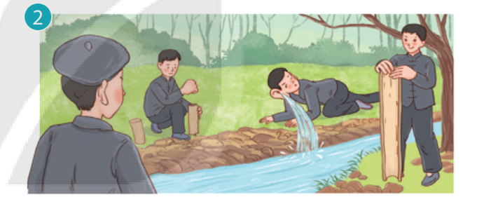

Slide 8
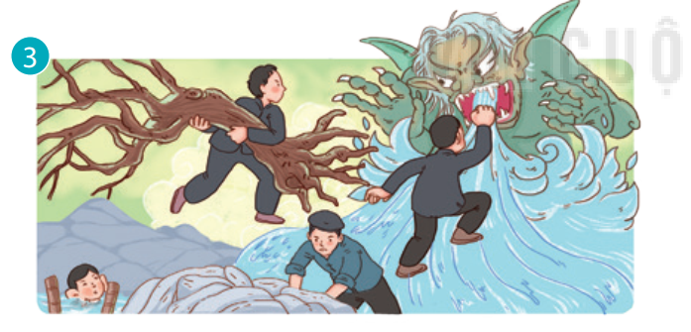

Slide 9
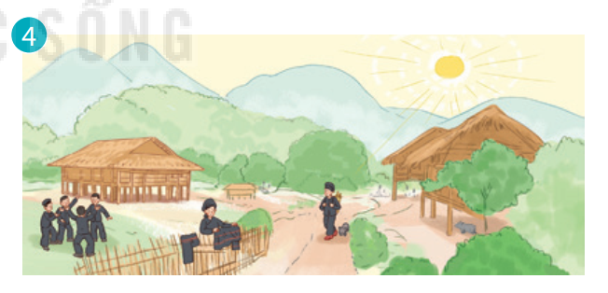

Slide 10
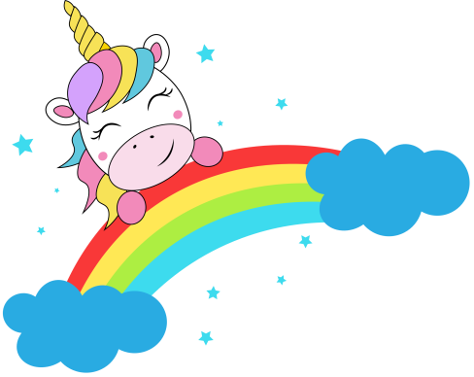
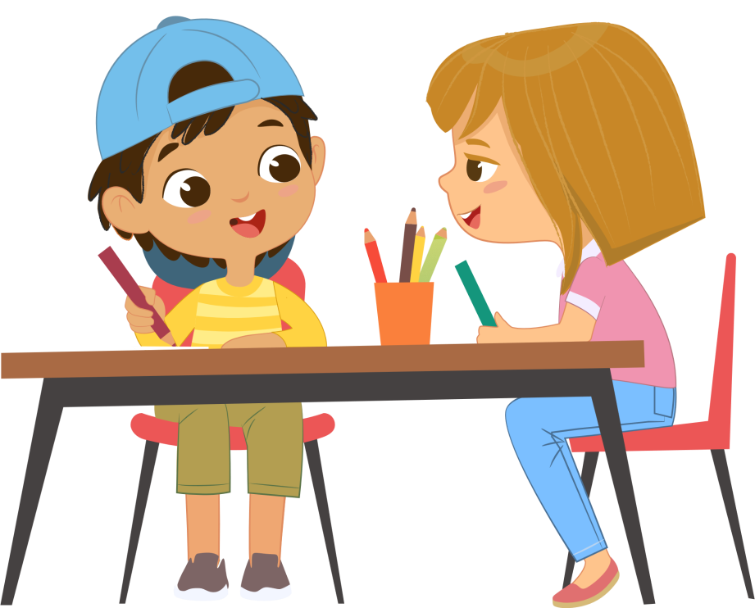
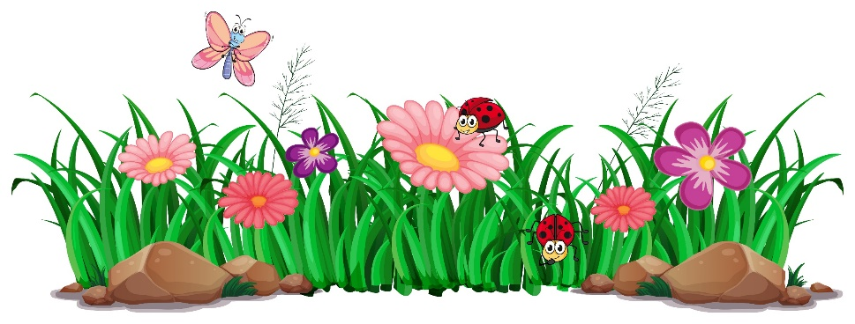
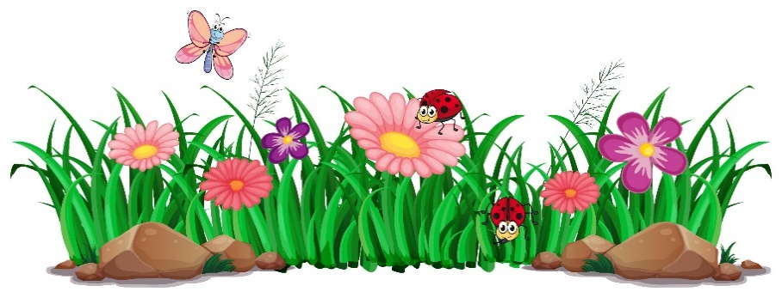
Câu chuyện có mấy nhân vật?
Em ấn tượng với nhân vật nào?

Slide 11

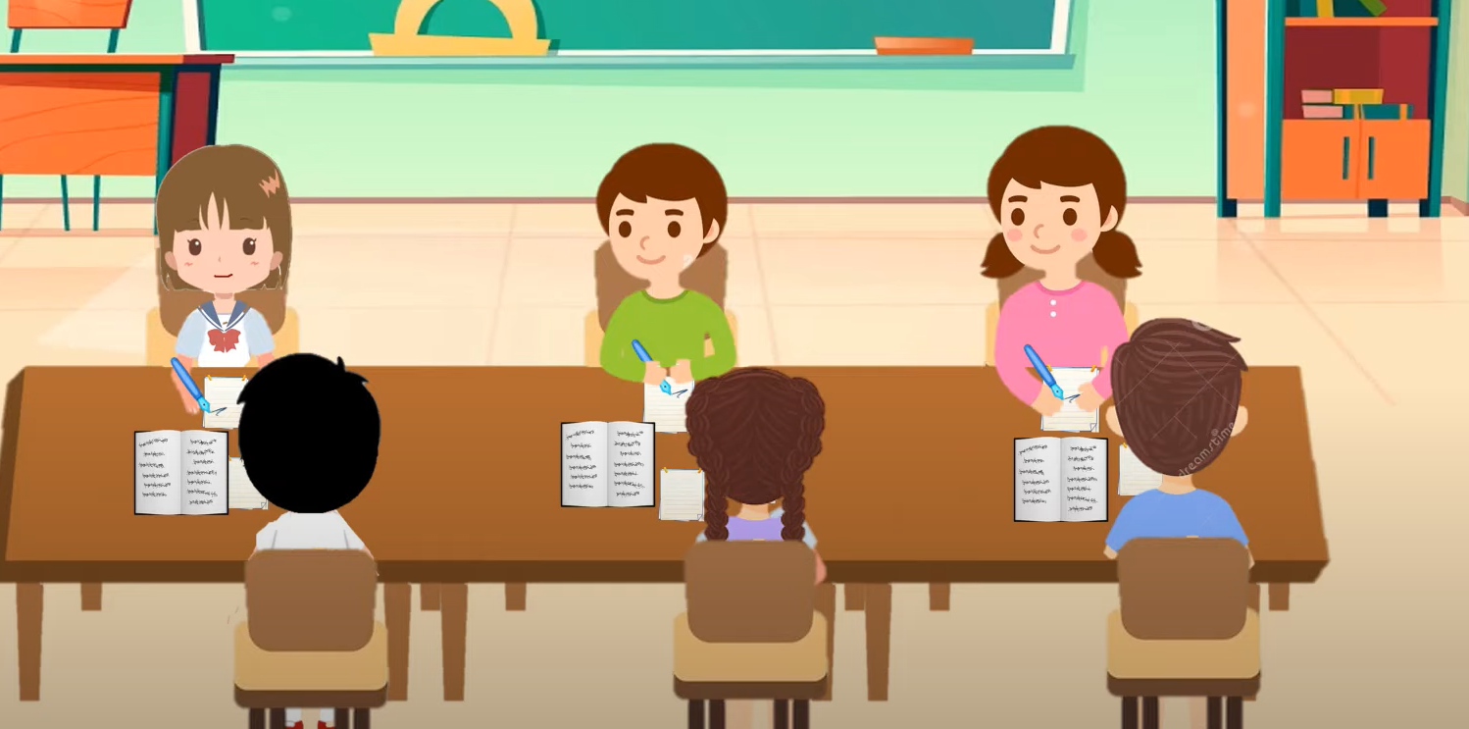
Chia sẻ

Slide 12

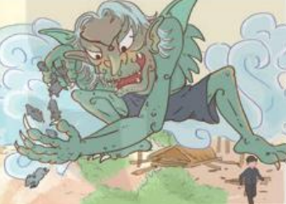
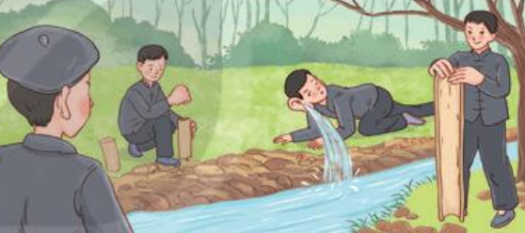
Ghi lại những chi tiết quan trọng
Chi tiết 1: Cẩu Khây căm thù con yêu tinh bắt súc vật, làm cho bản làng tan hoang nên quyết tâm lên đường diệt yêu tinh.
Chi tiết 2: Cẩu Khây gặp những người bạn đáng quý; người bạn dùng tay làm về đóng cọc, người bạn lấy vành tai để tát nước, người bạn lấy móng tay đục lỗ thành lòng máng.

Slide 13
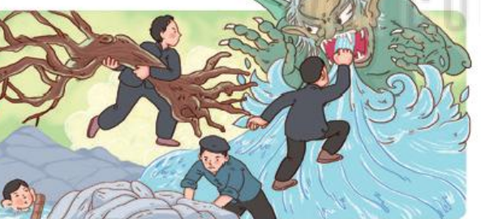
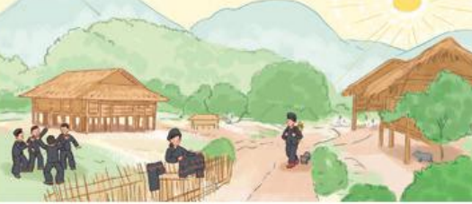
Chi tiết 3: Cẩu Khây và những người bạn chiến đấu với yêu tinh: yêu tinh phun nước, Nắm Tay Đóng Cọc đấm yêu tinh, Cẩu Khây nhổ cây đánh yêu tinh, Móng Tay Đục Máng khơi dòng nước.
Chi tiết 4: Làng bản yên bình trở lại, Cẩu Khây và những người bạn cùng dân bản mừng chiến thắng.

Slide 14

2. Trả lời câu hỏi dưới tranh

Slide 15

THẢO LUẬN NHÓM

Slide 16
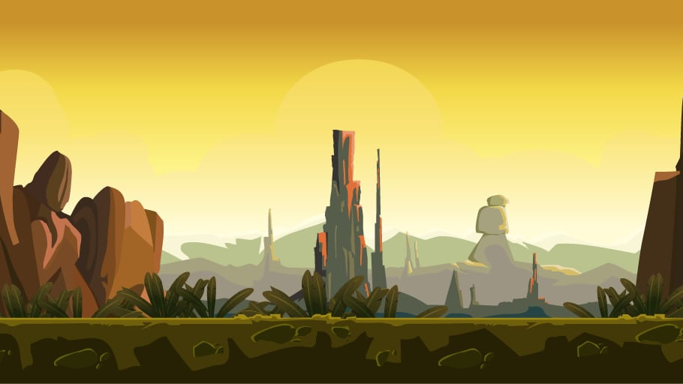

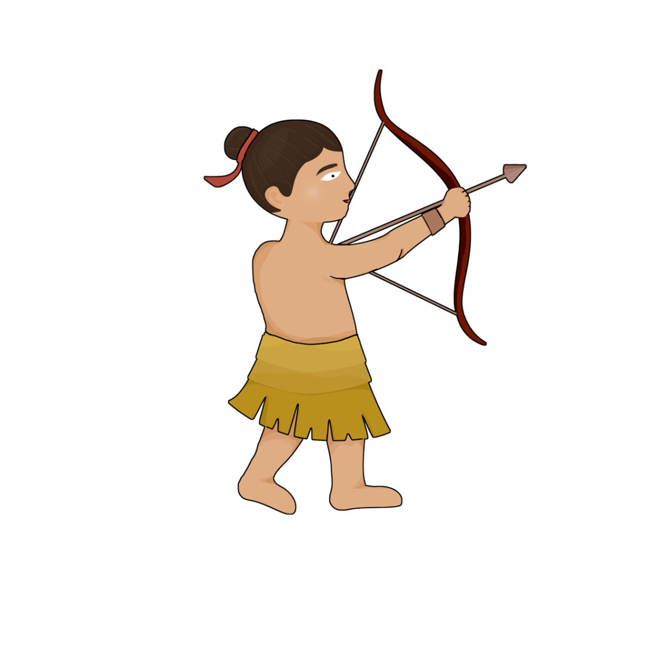
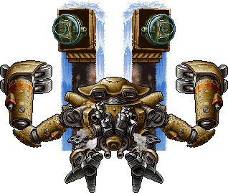
TIÊU DIỆT YÊU TINH

Slide 17
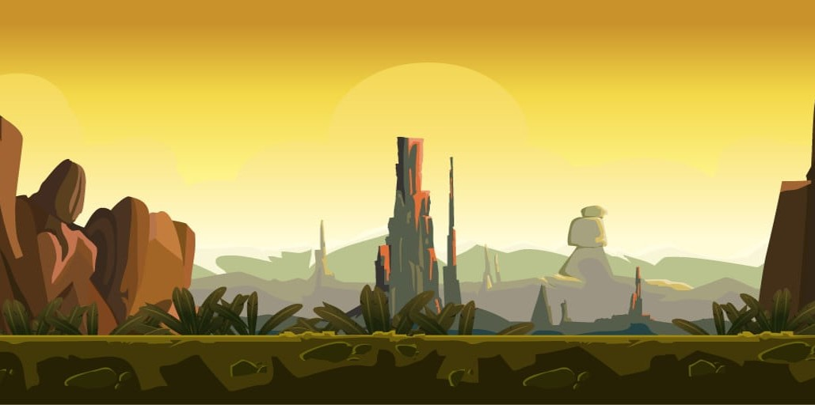


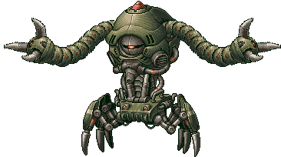

Slide 18

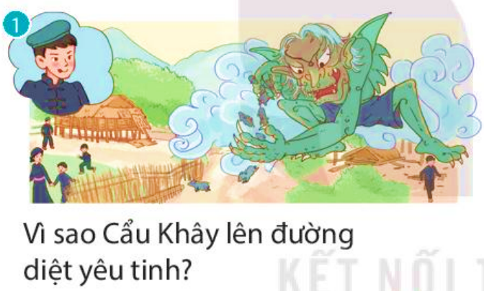




Cẩu Khây lên đường diệt yêu tinh vì thương dân bản bị yêu tinh quấy phá.

Slide 19

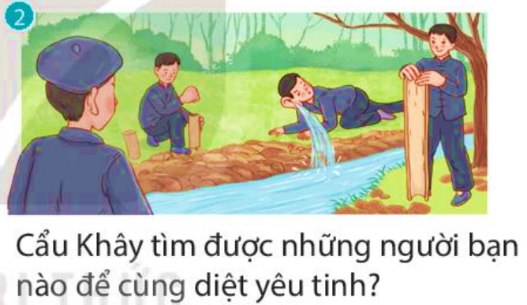


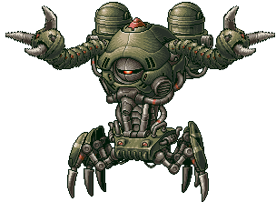
Cẩu Khây đã tìm được ba người bạn để cùng diệt yêu tinh: Nắm Tay Đóng Cọc, Lấy Tại Tát Nước, Móng Tay Đục Máng.

Slide 20

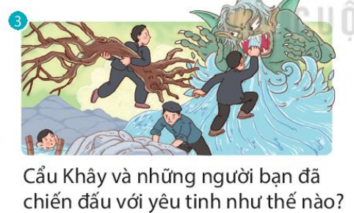


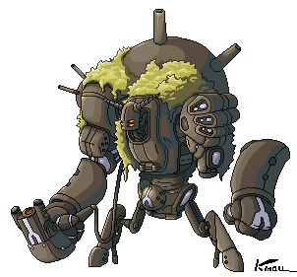
Cẩu Khây và những người bạn đã chiến đấu với yêu tinh: Khi yêu tinh hé cửa, thò đầu vào, Nắm Tay Đóng Cọc đấm một cái làm nó gãy gần hết hàm răng. Yêu tinh bỏ chạy. Bốn anh em Cẩu Khây liền đuổi theo nó. Cẩu Khây nhổ cây bên đường quật túi bụi. Yêu tinh đau quá hét lên. Đến một thung lũng, yêu tinh dừng lại, phun nước như mưa. Nước dâng ngập cả cánh đồng. Nắm Tay Đóng Cọc đóng cọc be bờ ngăn nước lũ, Lấy Tai Tát Nước tát nước ầm ầm qua núi cao, Móng Tay Đục Máng ngả cây khoét máng, khơi dòng nước chảy.

Slide 21
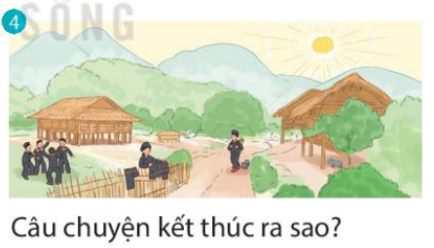



Câu chuyện kết thúc: Yêu tinh quy hàng, dân bản trở lại cuộc sống yên bình.

Slide 22
3. Kể lại câu chuyện “Bốn anh tài”

Slide 23

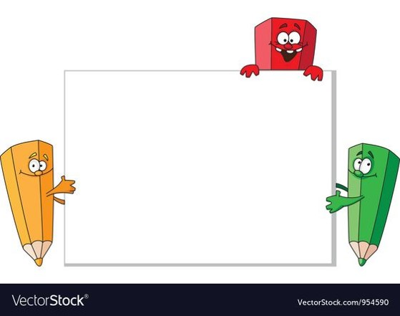
TIÊU CHÍ ĐÁNH GIÁ
Kể đúng nội dung, trình tự câu chuyện
Hình thức thể hiện độc đáo, sáng tạo
Kết hợp điệu bộ cử chỉ khi kể

Slide 24
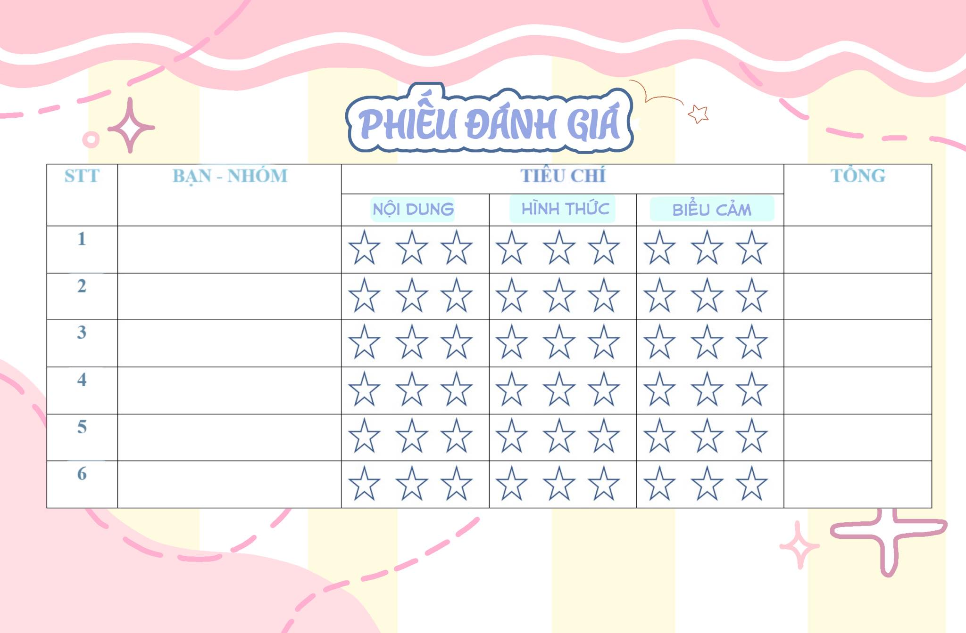

Slide 25

Tập kể lại câu chuyện trong nhóm

Slide 26


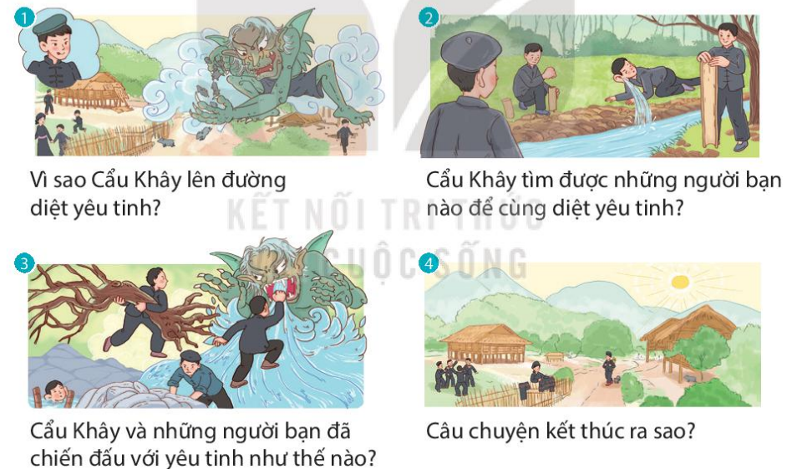
Notes:
Hương Thảo – Zalo 0972.115126

Slide 27

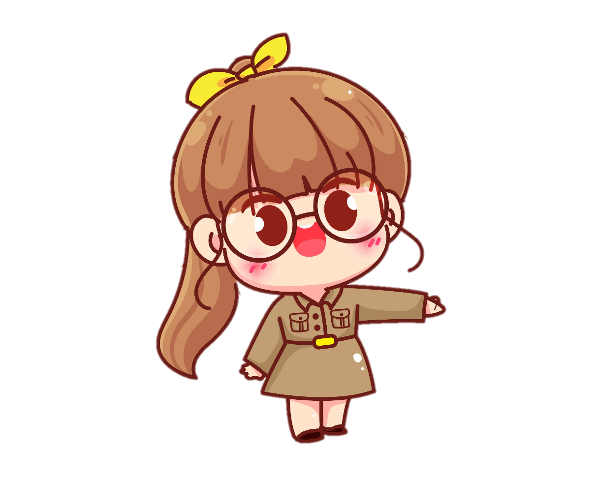
Câu chuyện ca ngợi tài năng của con người trong việc chinh phục thiên nhiên, diệt trừ mọi thế lực đen tối để bảo vệ cuộc sống tốt đẹp. Chuyện này còn có ý nghĩa: cái thiện luôn chiến thắng cái ác.

Slide 28

1. Kể lại cho người thân nghe câu chuyện “Bốn anh tài”
2. Tìm đọc những câu chuyện có nhân vật mang đặc điểm nổi bật về ngoại hình hoặc tính cách.

Slide 29


